Slide 1

令和７年度 コーポレート・マスタリーゼミ
企業価値を高め
進化する

Slide 2
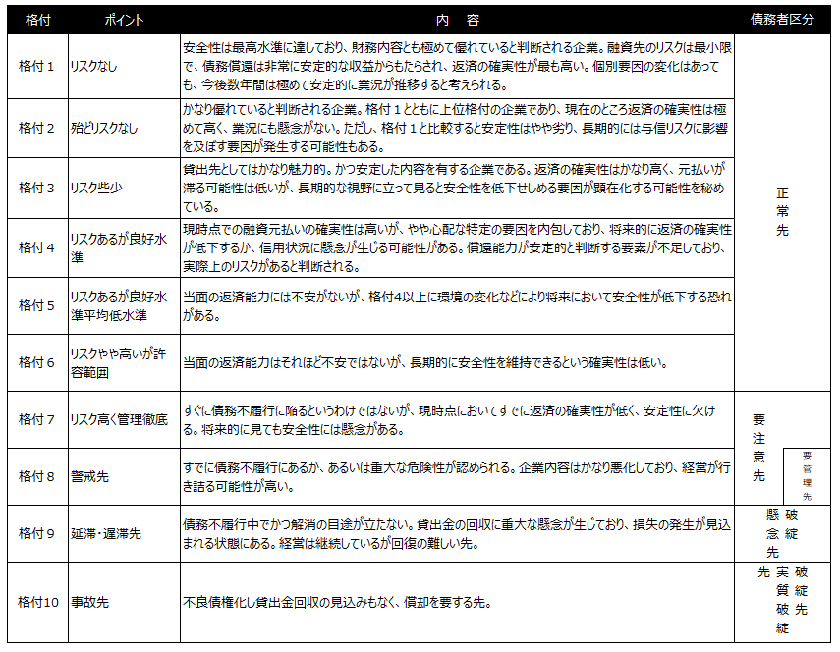

Slide 3
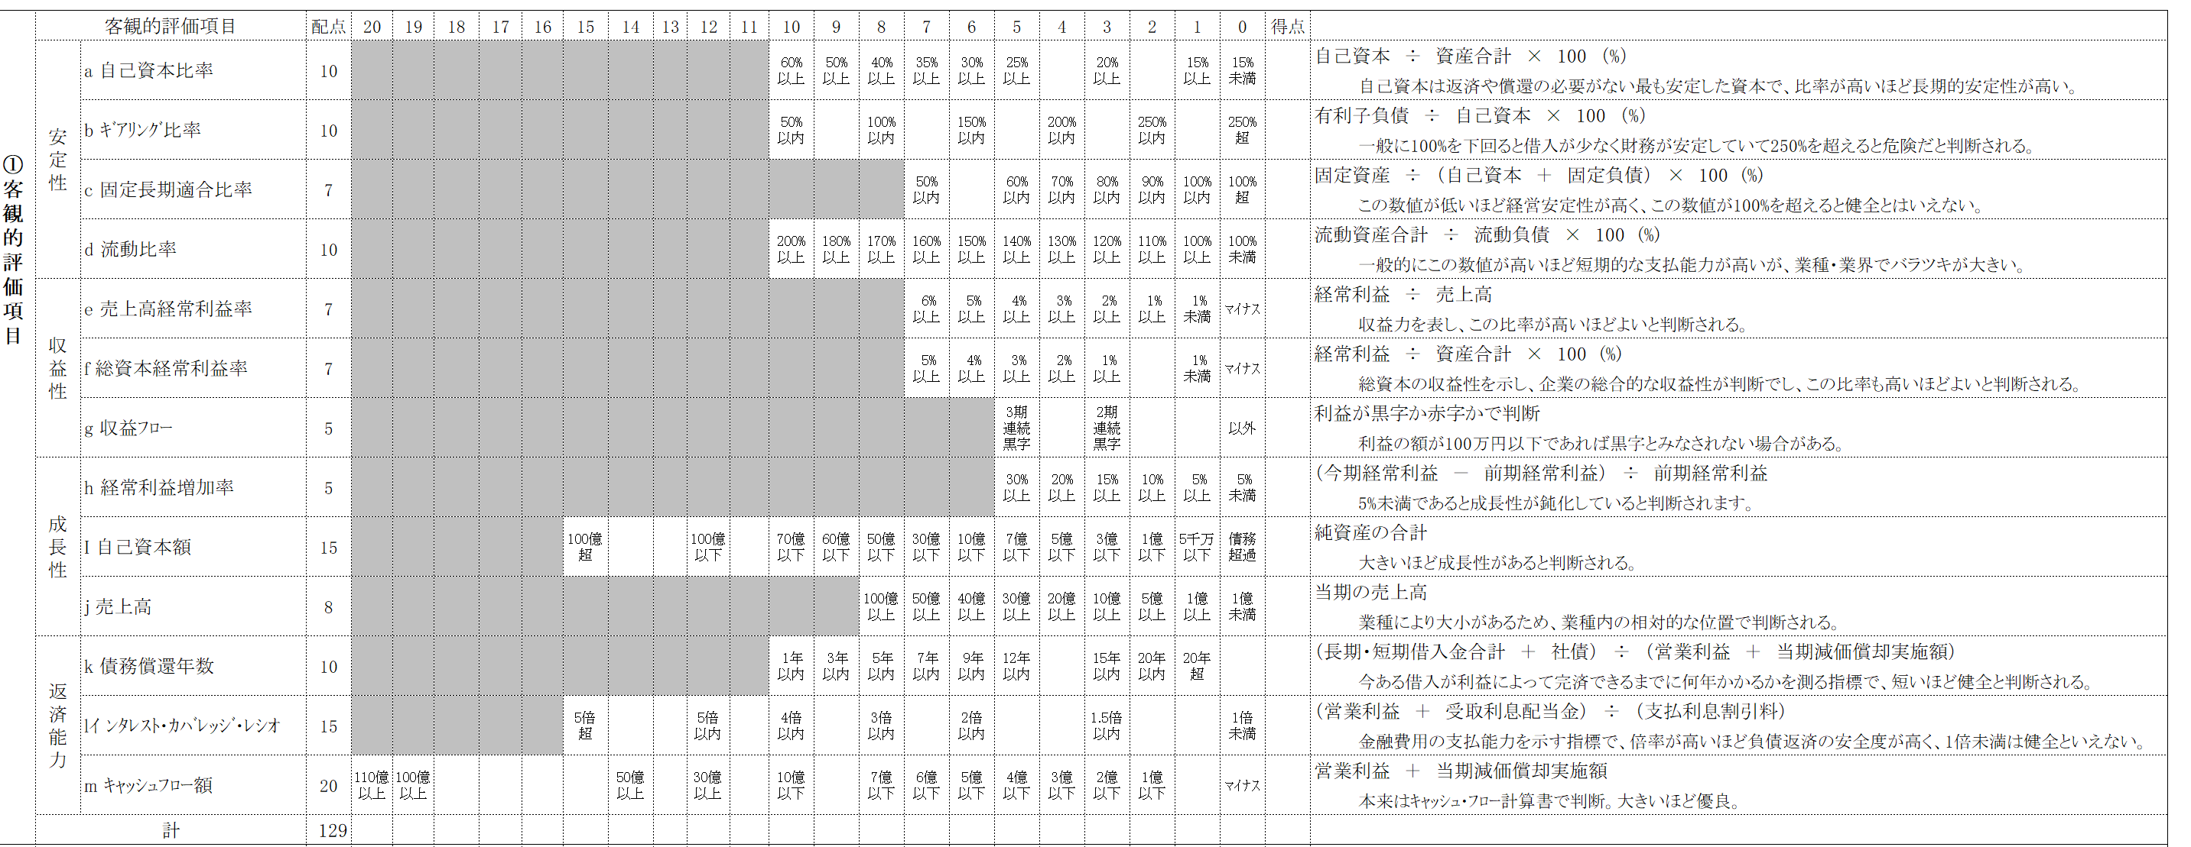
【銀行の信用格付の内容例】

Slide 4
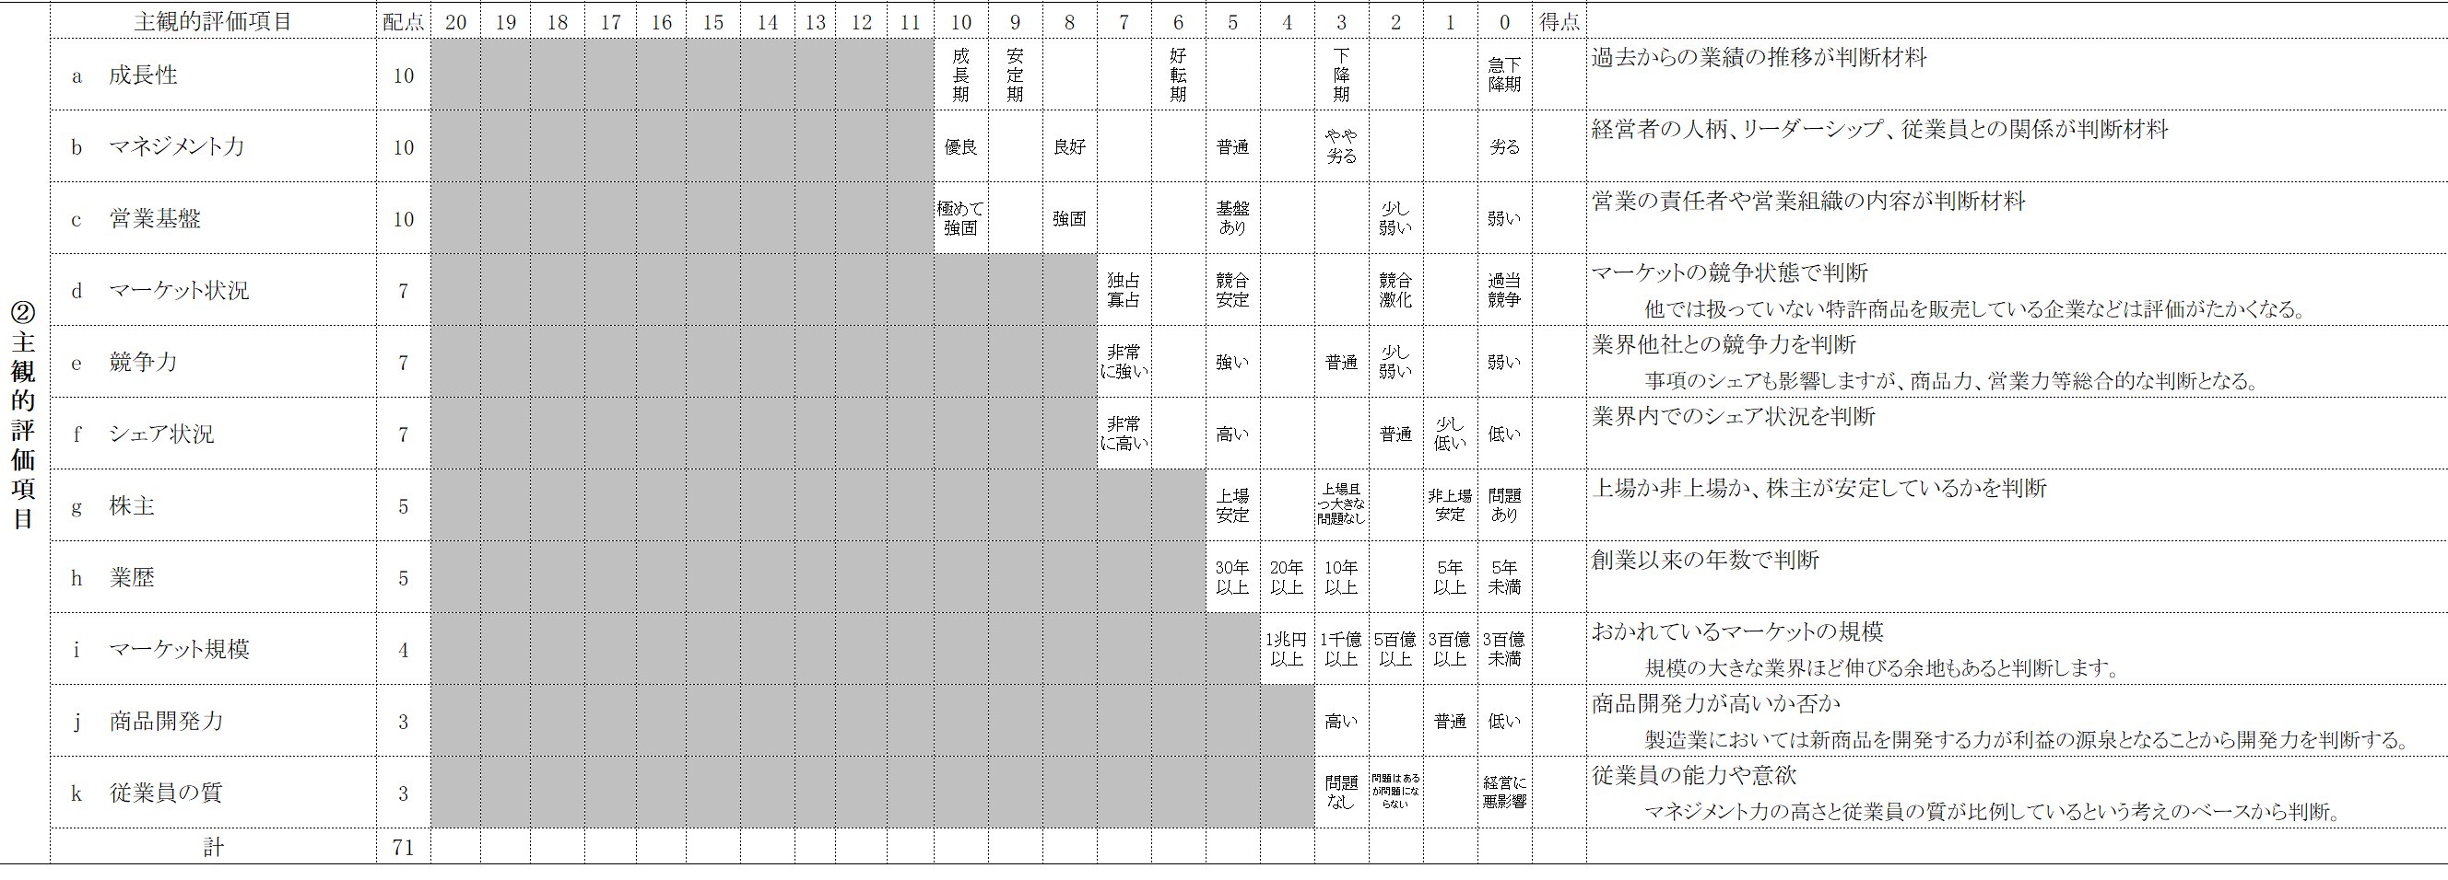

Slide 5
格付を上げる方法＝3つの柱
① 数字を整える（客観評価）
・借金を減らし、利益を出し、キャッシュを残す
・体力（自己資本）と筋肉（利益率）を同時に鍛える
② 事業の中身を磨く（主観評価）
・強み・独自性・営業力を言語化して、競争力のあるポジションを築く
・社長と社員が信頼されるチームであることを「見える化」する
③ 伸びる市場に立ち、未来に投資する
・小さな業界で1位を取るより、伸びる業界で中堅になる方が評価される
・商品開発力や人材力＝未来の利益を生む“見えない資産”を磨く

Slide 6
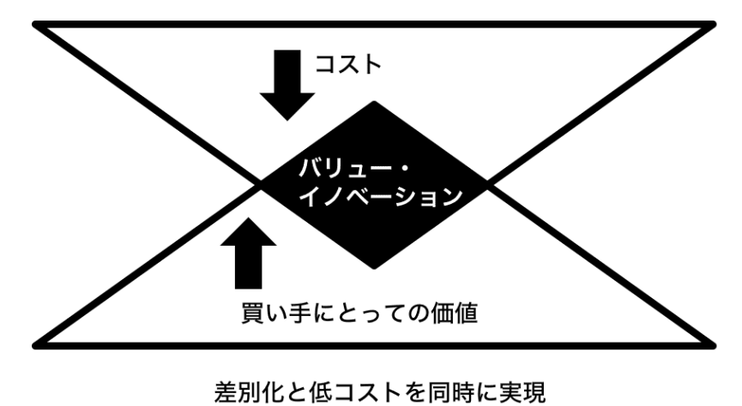
バリュー・イノベーション

Slide 7
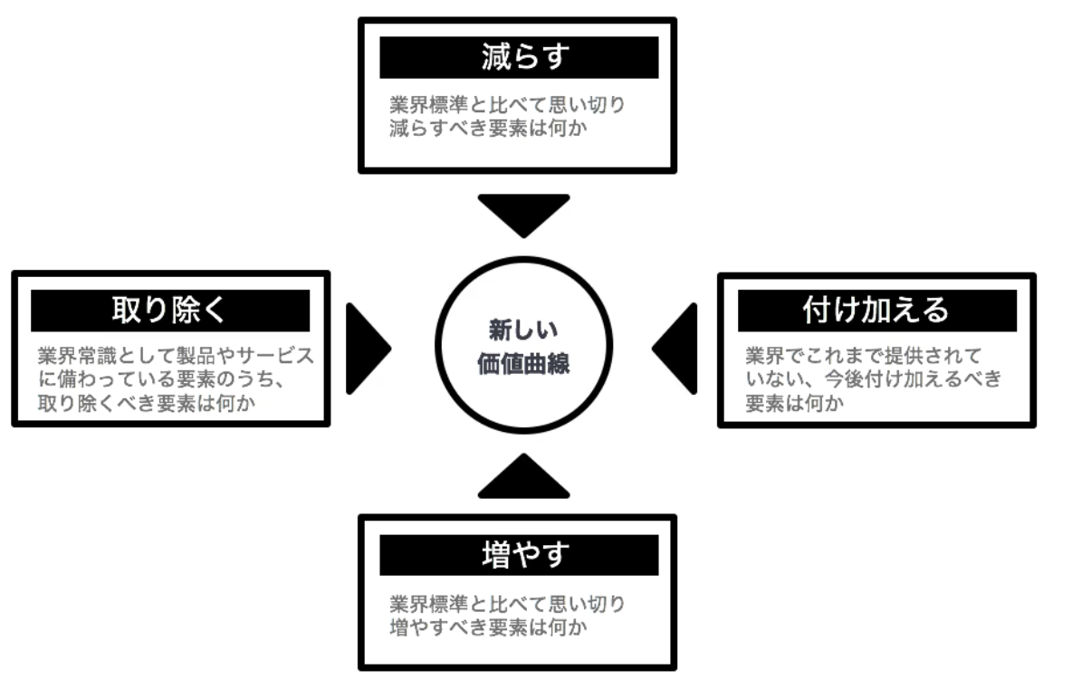
Q1：業界常識として製品やサービスに備わっている要素のうち、取り除くべきものは何 か？
Q2：業界標準と比べて思いきり減らすべき要素は何か？
Q3：業界標準と比べて大胆に増やすべき要素は何か？
Q4：業界でこれまで提供されていない、今後付け加えるべき要素は何か？

Slide 8
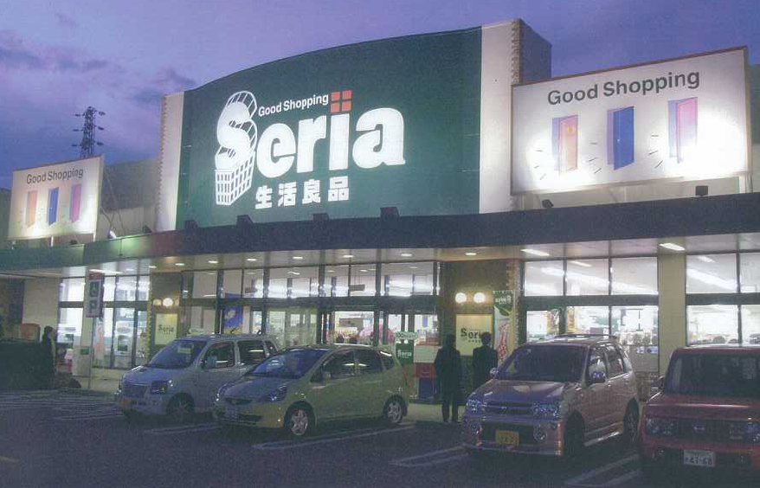

Branding project
What’s Branding
ブランディング事例
もう一度自分の事業の領域を固めて
そしてその次の成長にむかっていくプロジェクト
セリアという全国2位の１００円ショップですがダイソーなどが、脱100円ショップになりつつあるなか新しい100円ショップの可能性の追求をして自分達は、今までに無い新しい100円ショップとしてもう一度自分の事業の領域を固めてそしてその次の成長にむかっていくということです。

Slide 9
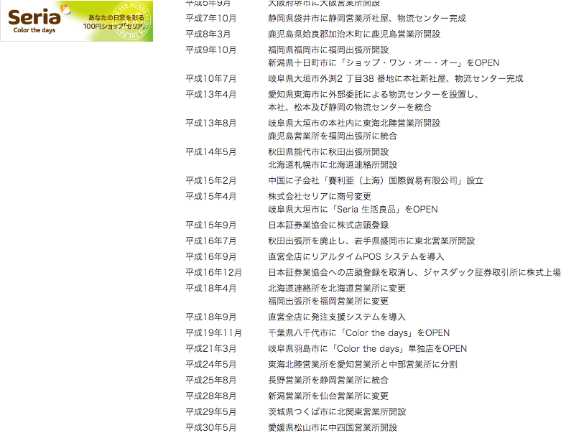

Slide 10
Branding project
What’s Branding
ブランディング事例

Slide 11
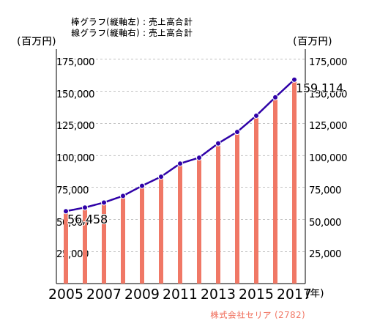
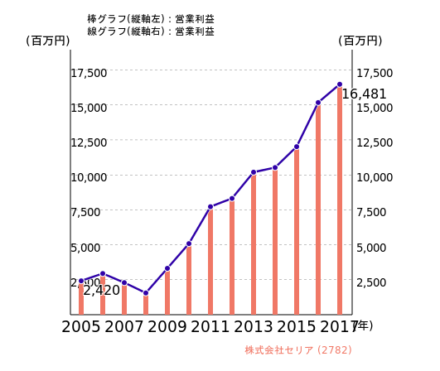
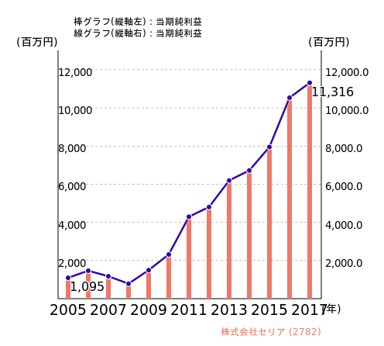
売上高 約３倍
営業利益 ７倍以上
純利益 10倍以上

Slide 12


ブランド
ターゲット
都会的で上質な生活空間を求める人
家庭を出て職場へと向かう前、一日の仕事を終えたあと、一杯のカップを手に、友人たちと雑談をしならが寛ぐ「Third Place＝第３の場所」
ブランド
エッセンス
すべてを凝縮した「約束」を一言で表現
醸し出す雰囲気や世界観
ブランド
パーソナリティ
堅苦しくなく、それでいて上質で都会的
快適でくつろげる
心理的価値
自分自身にとって「美味しいコーヒー」
機能的価値
・良質多品種のコーヒーとオリジナル商品
・高級アラビカ豆のアロマとテイスト
・「スターバックス・ロースト」と「バリスタ」
・完全直営店によるクオリティコントロール
・徹底したスタッフへの教育・訓練
具体的な事実・特徴
出典：博報堂コンサルティング

Slide 13
